Slide 1

Misión de la Internet en el futuro
Especialidad Programación
Módulo Sistemas Operativos
Sistemas Operativos

Slide 2


MISIÓN DE LA INTERNET
EN EL FUTURO
Ofrecer a todos los usuarios un entorno seguro, eficiente, confiable y robusto que:
Permita un acceso abierto, dinámico y descentralizado a la red y a su información.
Sea escalable, flexible y que pueda adaptarse al rendimiento y a las necesidades de los usuarios y su contexto.

Slide 3
CAMPOS DE ACTUACIÓN DE LA INTERNET
EN LOS SERVICIOS
Cloud computing
Virtualización de servicios y optimización de recursos tanto en capacidad de procesamiento como almacenamiento.
Open service platforms
Modularidad de servicios para facilitar su integración por usuarios finales.
Autonomic computing
Sistemas autogestionados.
Green IT
Optimización del consumo energético.

Slide 4
CLOUD
COMPUTING
Una breve reseña histórica
El concepto de Cloud aparece en 1961, cuando el Prof. John McCarthy predijo que algún día la computación se ofrecería como una “utility”.
Años 90, con aparición de las redes ATM (Asynchronous Transfer Mode) se empezó a utilizar el término Cloud.
Años 91 al 95, se introdujo el concepto de ofrecer aplicaciones comerciales a través de un sitio Web (Safesforce.com).
Año 2002, Amazon empezó a desarrollar sistemas Cloud para modernizar sus centros de datos. Apareció AWS.
Año 2006 aparece Google Docs y posteriormente IBM, Oracle, Microsoft, etc.

Slide 5
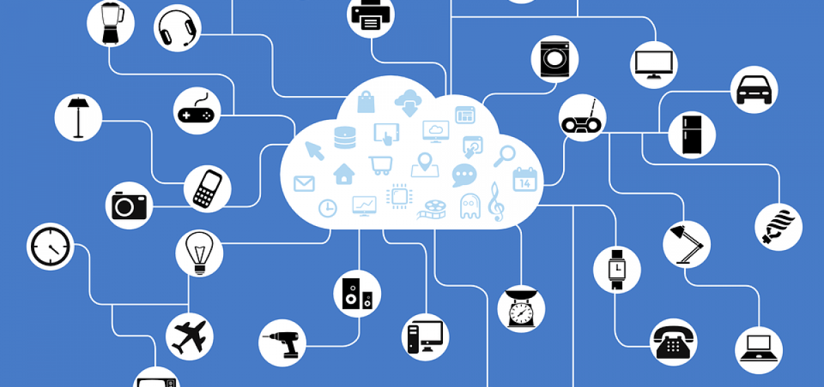
CLOUD
COMPUTING
Una multitud de servicios IT conectados, que son ofrecidos, comprados, vendidos, utilizados, adaptados y compuestos por una red universal de proveedores, consumidores y agregadores de servicios o brokers resultando en una nueva manera de ofrecer, utilizar y organizar funcionalidad soportada por IT.
Adapted from SAP Research, 2008, and SEEKDA, 2008

Slide 6
¿QUÉ ES
CLOUD COMPUTING?
El NIST (National Institute of Standards and Technology de EE.UU) ha propuesto una definición que está siendo aceptada mayoritariamente:
“Cloud Computing es un modelo para permitir el acceso adecuado y bajo demanda a un conjunto de recursos de cómputo configurables (p.e. redes, servidores, almacenamiento, aplicaciones y servicios) que pueden ser rápidamente provistos y puestos a disposición del cliente con un mínimo esfuerzo de gestión y de interacción con el proveedor del servicio”

Slide 7
CLOUD COMPUTING
ES…
Capacidad computacional y almacenamiento virtualizado expuesto mediante infraestructura agnóstica a la plataforma y accedida a internet.
Recursos IT compartidos en demanda, creados y eliminados eficientemente y de modo escalable a través de una variedad de interfaces programáticos facturados en base a su uso.

Slide 8
CLOUD COMPUTING
TRADICIONALMENTE
Cada funcionalidad se implementa en un servidor (HW+OS+HD+Apps).
Los servidores se llamaban por la función realizada: Servidor SQL, Servidor Exchange, Servidor Web, etc.
Cuando se llenaba un servidor se añadía otro del mismo nombre.
A no ser que hubiesen servidores múltiples si se producía un fallo de HW la funcionalidad dejaba de estar operativa.
Los fallos de HW eran y todavía son frecuentes.
Solución: Implementación de clusters de servidores (tolerancia a fallos).

Slide 9
CLOUD
COMPUTING
Problemas de los clúster o granjas de servidores
Limitación de escalabilidad
No todas las aplicaciones funcionan en entornos cluster
Difícil de obtener redundancia (quizás en datos pero menos en procesos)
Los recursos HW se malgastan
Solución
Virtualización
Abstracción de los recursos de una computadora
Desacople entre HW y SW. Se pueden tener varios sistemas operativos sobre el mismo equipo, pero también tener un sistema operativo soportado entre varios equipos.

Slide 10
CLOUD COMPUTING
GRACIAS A LA VIRTUALIZACIÓN
Ejecución de varios equipos virtuales sobre un mismo servidor físico gestionando los recursos del servidor anfitrión de forma dinámica.
Reducción de costes (espacio físico y energía).
Compartición de recursos hardware.
Clonado y restauración de los entornos de manera automática.
Acceso a los sistemas virtualizados desde una consola centralizada.

Slide 11
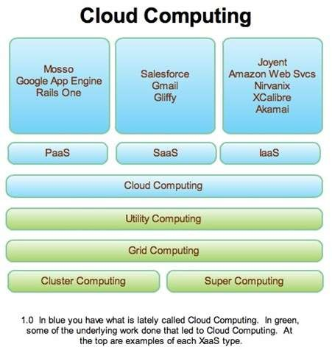
EVOLUCIÓN HACIA
CLOUD COMPUTING
La coexistencia y limitaciones de cluster computing y supercomputing dieron lugar a grid computing
De grid computing progresamos hacia utility computing, i.e. Servicios computacionales empaquetados como agua, electricidad, etc.
Esto derivó en Cloud Computing, es decir, todo como servicio (XaaS) :
  Plataforma como Servicio
  Software como Servicio
  Infraestructura como Servicio

Slide 12

INFRAESTRUCTURA VIRTUALIZADA
CLOUD COMPUTING
Un paradigma de computación emergente donde los datos y servicios residen en centros de datos muy escalables que pueden ser accedidos ubicuamente desde cualquier dispositivo conectado a Internet¹
(1) Source: IBM
Fuente:https://www.unir.net/empresa/desarrollo-directivo/transformacion-digital/cloud-computing-como-la-nube-ahorra-costes-a-las-empresas-y-las-hace-mas-flexibles/

Slide 13
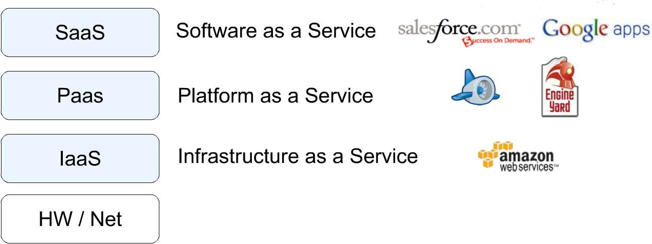

ARQUITECTURA
CLOUD COMPUTING

Slide 14
CARACTERÍSTICAS
CLOUD
TIPOS DE DESPLIEGUE | MANIFESTACIONES
Cloud privada Propiedad de o alquilada por una empresa (centros de datos,…) Para una organización (seguridad compartida y menos requisitos legales) | SaaS: (Cloud software como servicio) Uso de la aplicación del proveedor sobre la red, ej. Salesforce.com El más popular. Aplicaciones Finales
Cloud comunitaria Infraestructura compartida por una comunidad específica Comunitaria: Para varias organizaciones | PaaS: (Cloud plataforma como servicio) Despliega aplicaciones creadas por los clientes a la nube, e.j. Google App Engine, Microsoft Azure. Ambiente de desarrollo, facilita despliegue de aplicaciones
Cloud pública Vendida al público, gran escala (ec2, s3,..) Públicas: Para el público en general | IaaS: (Cloud Infraestructura como servicio) Alquilar procesamiento, almacenamiento, capacidad de red y otros recursos computacionales ej. EC2-Elastic compute cloud, S3-Simple Storage Service, Simple DB. Servidor virtual. Ofrece recursos de computación y almacenamiento como máquinas verdaderas
Cloud Híbrida Composición de dos o más clouds Entorno interconectado entre una cloud privada y servicios cloud públicos. • Ejemplo: Plataforma de desarrollo pública que genere aplicaciones a desplegar automáticamente en una cloud privada.

Slide 15
EVOLUCIÓN DE TECNOLOGÍAS DE
CLOUD COMPUTING
Maduración de tecnología de virtualización
La virtualización permite nubes de computación
Las nubes de computación demandan nubes de almacenamiento
Las nubes de almacenamiento y computación crean infraestructura cloud
La infraestructura cloud da lugar a plataformas y aplicaciones cloud
Diferentes tipos de cloud dan lugar a Cloud Aggregators
Nichos de requisitos dan lugar a Cloud Extenders

Slide 16

THE CLOUD =
MEJORA X10
Fácil de usar: Hazlo tu mismo(a) remotamente de cualquier lugar en cualquier momento.
Escalable: Controla tu infraestructura con tu aplicación.
Riesgo: Nada que comprar, cancela inmediatamente.
Robustez: Basado en gran hardware empresarial.
Costo: Paga sólo por lo que uses.

Slide 17



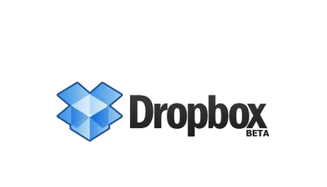
APLICACIONES
CLOUD
Corresponden con lo que se denomina como SaaS
Manifestación de cloud más popular
Ejemplos: SalesForce, Gmail, Yahoo! Mail, rememberthemilk, doodle, Google Docs, DropBox, picnik, Panda Cloud Antivirus, scribd, slideshare
Ventajas: libre, fácil, adopción de consumo
Desventajas: funcionalidad limitada, no hay control de acceso a la tecnología subyacente

Slide 18





INFRAESTRUCTURA
CLOUD
Proveen nubes de computación y almacenamiento
Ofrecen capas de virtualización (hardware/software)
Ejemplos: Amazon EC2, GoGrid, Amazon S3, Nirvanix, Linode, Arsys Cloud Flexible, EyeOS
Ventajas: control completo del entorno y la infraestructura
Desventajas: precio premium, competencia limitada

Slide 19

EXTENSORES
CLOUD
Proveen extensiones a infraestructura y plataformas cloud con funcionalidad básica
Ejemplos: Amazon SimpleDB, Amazon SQS, Google BigTable
Ventajas: extienden la funcionalidad de las nubes de computación y almacenamiento para integrar sistemas heredados u otras cloud
Desventajas: a veces requieren el uso de plataformas o infraestructura específica

Slide 20
ACTIVIDADES
Registro y acceso a Amazon AWS
Dos posibilidades: Creando una cuenta o creando nuevas credenciales para una cuenta existente. Elegir la opción de creación de cuenta.
Revisión de servicios en Amazon
EC2, Elastic Beanstalk, S3, Identity & Access Management, CloudWatch, WorkMail.
Gestión de máquinas virtuales EC2, acceso remoto
• Explicación de conceptos de instancia y volumen. Grupo de seguridad.
• Conexión a máquina virtual mediante protocolo RDP.

Slide 21
ACTIVIDADES
Para actividades prácticas visitar el sitio:
https://aws.amazon.com/es/getting-started/hands-on/

